Slide 1
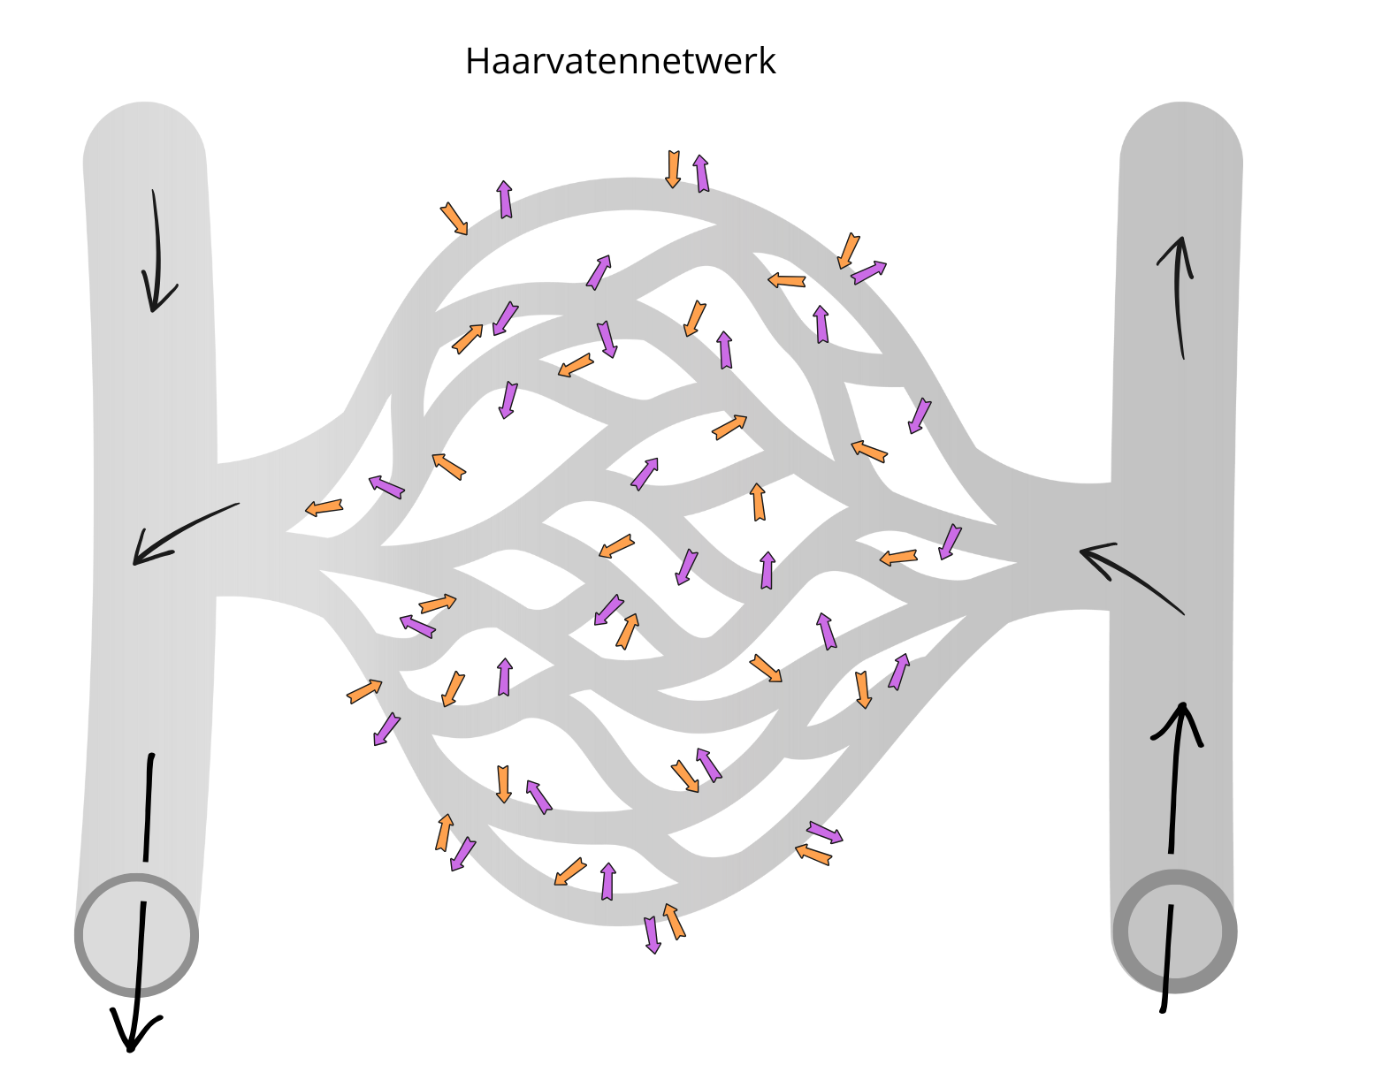
Hoe heet het linker bloedvat?
Notes:
Vervolg vraag: Hoe kun je zien dat links de ader is?

Slide 2
Hoe kun je zien welk bloedvat het is?

Slide 3
Wat geven de paarse en oranje pijl aan?
Notes:
Zie dia 4 voor het antwoord voor vmbo en HV onderbouw
Zie dia 5 voor het antwoord voor de HV bovenbouw

Slide 4
Wat geven de paarse en oranje pijl aan?
Notes:
Antwoord op dia 3 voor vmbo en hv onderbouw

Slide 5
Wat geven de paarse en oranje pijl aan?
Notes:
Antwoord op dia 3 voor HV bovenbouw

